Slide 1
Презентація на тему:
«Типи конфліктів та їх вирішення»

Slide 2
План
Що ж таке конфлікт?
Конструктивна та деструктивна суть конфліктів
Види конфліктів
Динаміка конфлікту
Методика вирішення конфлікту
Висновок

Slide 3
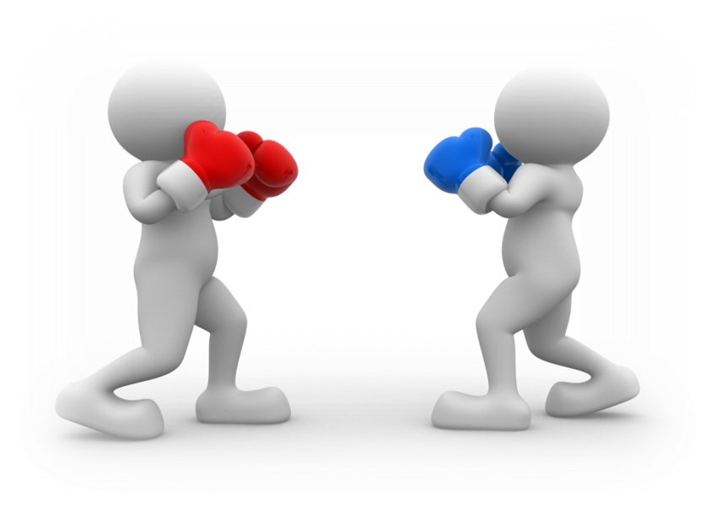
Що ж таке конфлікт?
Конфлікт ( лат. conflictus - зіткнення,сутичка) - зіткнення протилежних інтересів і поглядів,напруження і крайнє загострення суперечностей, що призводить до активних дій, ускладнень, боротьби, що супроводжуються складними колізіями.

Slide 4
Конструктивна та деструктивна суть конфліктів
Конструктивний конфлікт базується не на “особистостях”, а на виявленні об’єктивних причин незгоди (різні точки зору на проблему, способи вирішення проблеми тощо).
Деструктивний конфлікт виникає, коли одна із сторін наполегливо і жорстко наполягає на своїй позиції і не бажає враховувати інтереси іншої сторони і коли один із опонентів вдається до етично засуджених методів боротьби, прагне психологічно подавити партнера, дискредитуючи і принижуючи його.

Slide 5
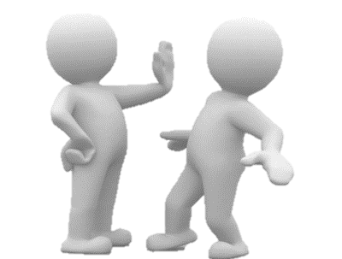
Конструктивний конфлікт
Деструктивний конфлікт

Slide 6
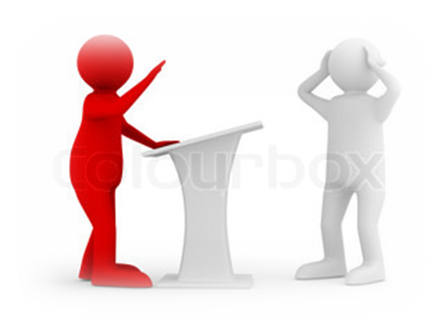
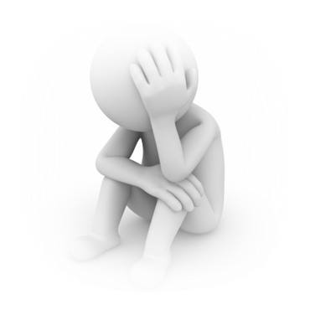
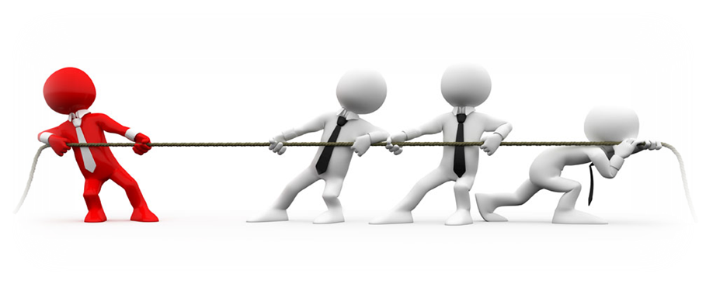
Види конфліктів
виробничі
політичні
юридичні
збройні

Slide 7
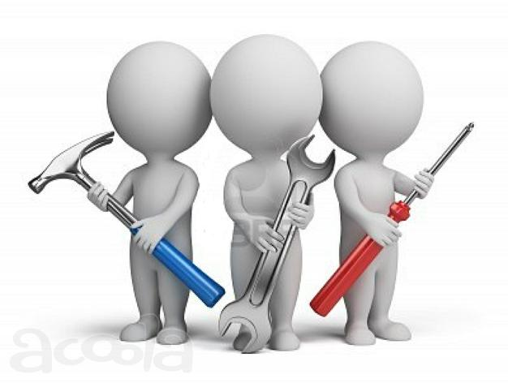
Виробничий конфлікт — це приховане чи відкрите зіткнення індивідуальних і/або групових інтересів, у сфері ділових та фахових відносин.
Об´єктивні умови виникнення конфліктів. На думку Рені Фрітш, Мелькольн Лері, Я.Штумського та інших соціологів, об´єктивними умовами виникнення конфліктів є:
— місце і характер роботи;
— соціально-демографічні особливості;
— організація праці;
— технічне забезпечення і стан робочих місць;
— система винагород (заробітна плата, премії, додаткові дні до відпусток, бонуси і т. д.).

Slide 8
Юридичний конфлікт у вузькому розумінні виникає у власне правовій сфері, має суто нормативний характер, виражається у формі правових спорів.
Предметом конфлікту слід вважати об'єктивно існуючу (або уявлену в думках) проблему, що постає джерелом протистояння між сторонами. В юридичному конфлікті, як і в будь-якому іншому, предмет це, по суті, головна суперечність (колізійна чи соціально-пра­вова), заради розв'язання якої конфліктуючі суб'єкти вступають у бо­ротьбу.
В реальності не може бути проблема влади та її правове оформлення; проблема володіння чи розподілу тих чи інших цінностей; про­блеми пріоритетності або домінування; тощо.

Slide 9
Об'єкт конфлікту в галузі правовідносин, як і в інших соціальних сферах, — це завжди певний дефіцитний ресурс, що яв­ляє собою матеріальну чи духовну цінність, якою прагнуть володіти або користуватися конфліктуючі сторони. Щоб стати об'єктом юри­дичного конфлікту, ця цінність (ресурс) повинна знаходитися в по­зиції перехрещення інтересів різних соціальних суб'єктів права, тоб­то лежати у площин особистих, групових, громадських, державних посягань.
Об'єкту юридичного конфлікту не обов'язково мати пра­вові ознаки (як. наприклад, власності), але одержати його закони можливо тільки завдяки юридичній процедурі.
Об'єкт юридичного конфлікту часто має неподілений характер (право на будь-що) і ви­магає в такому разі або принципово полярних рішень, або юридич­но закріплених процедур спільного володіння (користування) об’єктом.

Slide 10
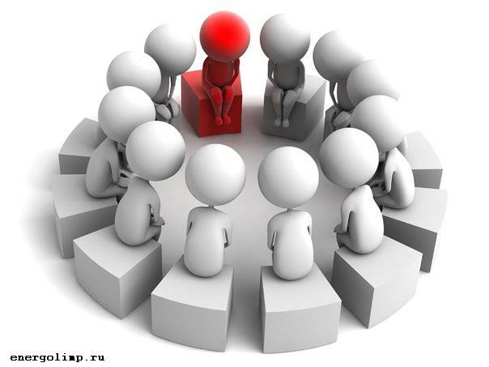
Політичний конфлікт - це зіткнення, протиборство політичних суб'єктів, обумовлене протилежністю їх політичних інтересів, цінностей і поглядів.
Структура політичного конфлікту
Політичний конфлікт можна визначити як зіткнення взаємодіючих людей з питань відносин державної влади. Конфлікт, як самостійне соціальне явище, має складну структуру, що містить дві групи елементів. Одну з них, по-горизонталі, утворюють — суб'єкт конфлікту, предмет конфлікту (інтерес, потреби, позиції) і конфліктної ситуації. До іншої структурної групи конфлікту, по-вертикалі, належать — витоки, процес розгортання конфлікту і вихід із нього.

Slide 11
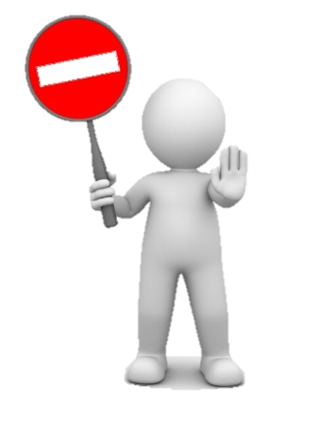
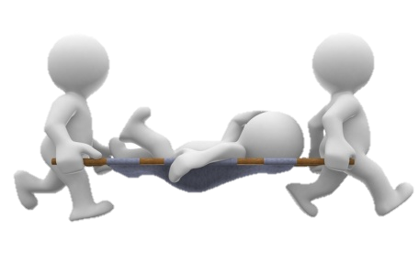
Збройний конфлікт, воєнний конфлікт (від лат. conflictus — зіткнення) — украй гостра форма вирішення протиріч між державами, що характеризується двостороннім застосуванням воєнної сили.
У війні й воєнному конфлікті є багато спільного. У першу чергу подібність полягає в способі вирішення протиріч між державами за допомогою збройної сили. Однак війна, навіть локальна, означає собою особливий якісний стан суспільства. Вона пов'язана із застосуванням усіх форм боротьби — економічної, політичної, ідеологічної й вимагає підпорядкування їхнім інтересам бойових дій збройних сил.
Війні передує тривала, завчасна підготовка, певні військово-мобілізаційні заходи в масштабі всієї країни. При збройному конфлікті цього, як правило, не відбувається.

Slide 12
Динаміка конфлікту
Динаміка конфлікту – послідовна зміна стадій і етапів, які характеризують процес розгортання конфлікту від виникнення конфліктної ситуації до вирішення конфлікту.
Стадії (етапи) конфлікту:
1. Виникнення конфліктної ситуації.
2. Усвідомлення ситуації як конфліктної хоча би однією із сторін.
3. Стадія конфліктної поведінки або взаємодії.
4. Стадія вирішення конфлікту.

Slide 13
Методика вирішення конфлікту
1. “Зняти маски” (ревнивця, егоїста, диктатора, агресора тощо) і “стати самим собою”.
2. Виявити і усвідомити справжню причину конфлікту.
3. Відмовитися від принципу “перемога за будь-яку ціну”. В конфліктах не перемагають, їх улагоджують.
4. Знайти декілька можливих варіантів вирішення конфлікту.
5. Оцінити варіанти і вибрати кращий.
6. Переконати іншу сторону конфлікту у тому, що даний варіант є найоптимальніший (“говорити, щоб нас почули”, уміти “слухати” іншу сторону).
7. Усвідомлювати й оберігати цінність взаємовідносин.

